Slide 1
第四章 随机变量的数字特征
在前面的课程中，我们讨论了随机变量的分布，随机变量的分布能够完整地描述随机变量的特性。

Slide 2
在实际问题中，随机变量概率分布一般是较难确定的。而它的一些数字特征较易确定，人们只需要知道它的某些数字特征.
另外，对于一些常见分布，其中的参数恰好是分布的数字特征。只要能够确定分布的数字特征，也就能够完全确定分布

Slide 3
在这一章中，我们主要研究以下数字特征
期望，方差以及协方差

Slide 4
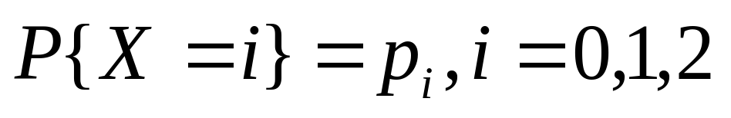
一、离散型随机变量的数学期望
例1 某车间对工人的生产情况进行考察. 车工小张每天生产的废品数X是一个随机变量. X的分布律为
现观测N天，发现有n₀天出现0个废品，有n₁天出现1个废品，有n₂天出现2个废品。
求小张平均一天生产的废品数

Slide 5
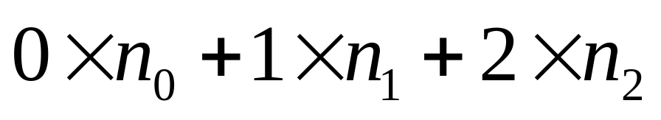
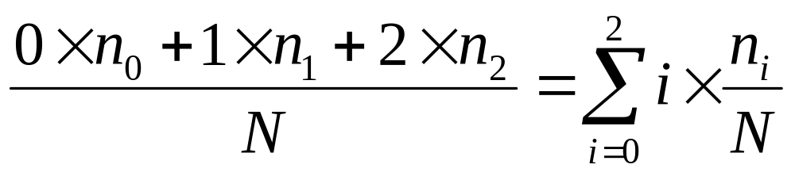
N天中小张生产的废品总数为
于是小张平均一天生产的废品数为
n_{i} / N是事件{X=i }发生
的频率，当N 很大时，它
稳定于事件{X=i }的概率p_{i}

Slide 6
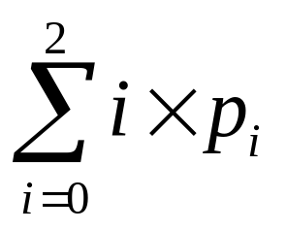
当试验次数N很大时，随机变量X的观测值的算术平均值稳定于
因此
可以作为描述随机变量X 取值的平均状况的数字特征。

Slide 7
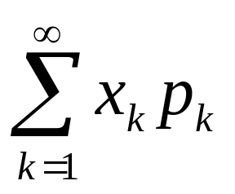
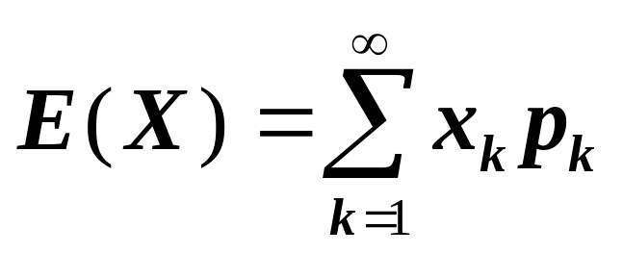
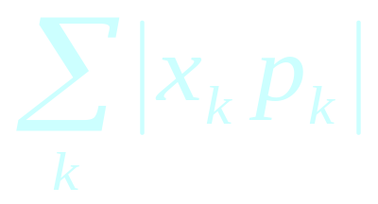
定义1 设X是离散型随机变量，它的分布律为:
P{X=x_{k}}=p_{k} , k=1,2,…
如果
绝对收敛，则称它为X的数学期望
或均值，记为E(X), 即
若
发散，则称X 的数学期望
不存在。

Slide 8
注意
（1）数学期望是一个实数，体现了随机变量取
值的概率平均（即数学期望是平均值）
（2）存在的条件，绝对收敛
（3）当X服从某一分布时，也称这个分布
的数学期望

Slide 9
例2：已知X 的分布如下
X
100 200
P
0.01 0.99
求EX
解：
EX=100×0.01+200×0.99=199

Slide 10
例3 某省发行的体育彩票中，有顺序的7个数
字组成一个号码，称为一注，7个数字都是选
自0，1，…,9，可以重复，如果彩票一元一
张，且全体不同的号码中只有一个大奖，大奖可得奖金300万元，扣除20％的所得税，问购买一注时期望盈利是多少？

Slide 11
例4 在澳门，有很多人在赌21点时顺便押对子，其规则如下：庄家从6副牌（52张)扑克中随机抽取两张，如果你下注a元，当得到的牌为一对时，庄家赔给你10倍，否则输掉你的赌注，如果你下注100元，你和庄家在每局中各期望赢多少元？

Slide 12
2、几种常见离散型分布的数学期望
1） 两点分布
例3：设随机变量X服从参数为p 的两点分布，求EX
解： EX=0×(1-p)+1×p=p
2） 二项分布
例4：设随机变量X~B(n,p)，求EX
解：
易知 X 的概率分布为：

Slide 13
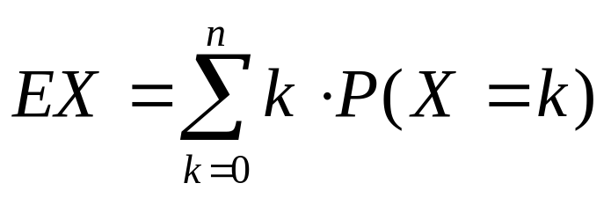
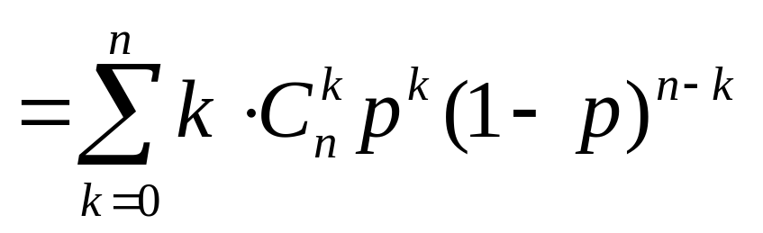
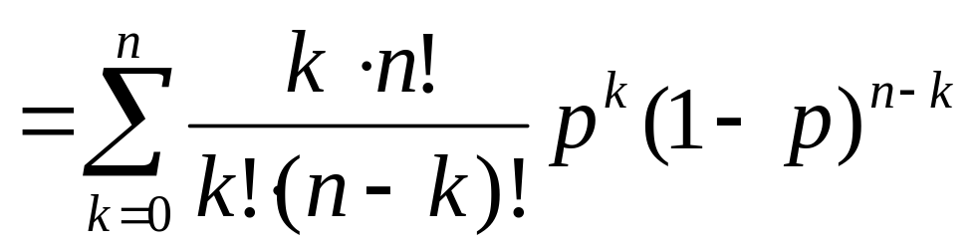
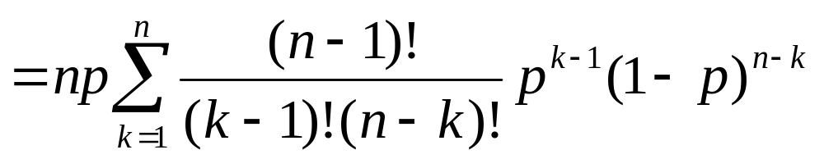
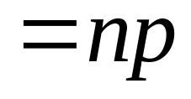
故：

Slide 14
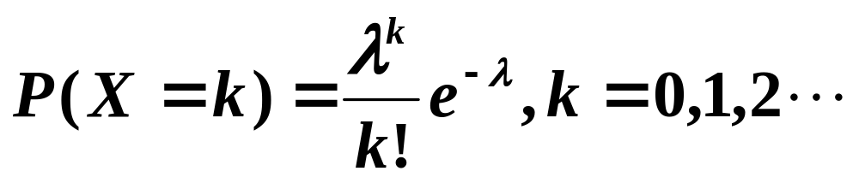
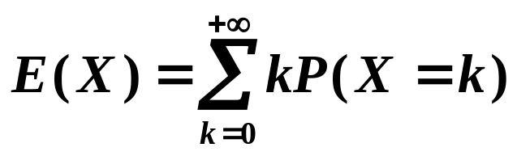
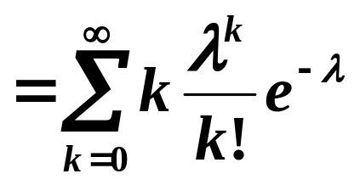
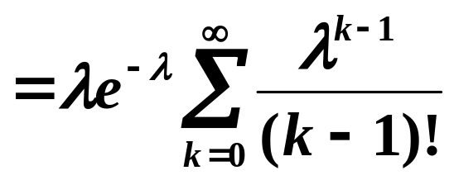
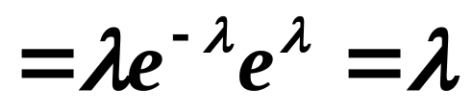
3）泊松分布
例5：设随机变量X 服从参数为λ的泊松分布，求EX
解：
易知

Slide 15
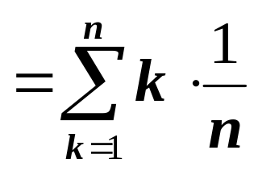
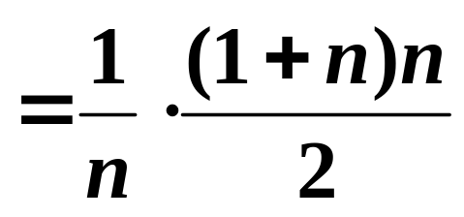
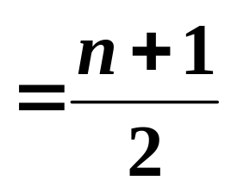
例5 某人的一串钥匙上有n把钥匙，其中只有一把能打开自己的家门，他随意地试用这串钥匙中的某一把去开门. 若每把钥匙试开一次后除去，求打开门时试开次数的数学期望.
解:设试开次数为X,
P{X=k}= 1/n , k=1,2,…,n
于是
E(X)

Slide 16
二、连续型随机变量的数学期望
设X是连续型随机变量，密度函数为 f (x)。
我们的目的是：寻找一个能体现随机变量 取值的平均的量

Slide 17
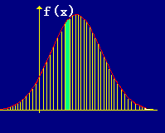
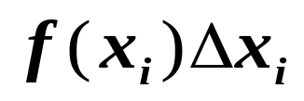
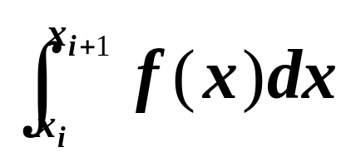
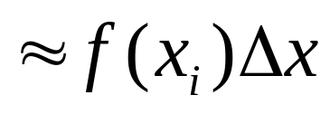
将X 离散化
在数轴上取等分点: … x₋₂< x₋₁< x₀<x₁<x₂< …，
x_{k+1}-x_{k}=Δx，k=0, ±1, ±2, ….。并设 x_{k} 都是
f (x)的连续点.
则X 落在小区间
(x_{i}, x_{i+1}]的概率是
阴影面积
近似为
小区间[x_{i}, x_{i+1})

Slide 18
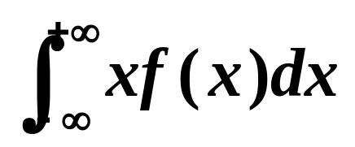
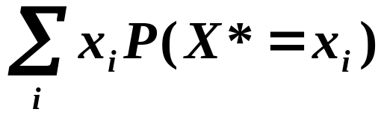

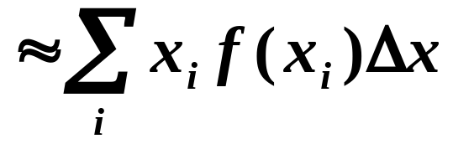
定义一个离散型随机变量X*如下:
X *=x_{i} 当且仅当 x_{i} < X ≤ x_{i+1}
P(X *=x_{i})=P(x_{i} < X ≤ x_{i+1}) ≈f(x_{i}) Δx
对于X *，当
绝对收敛时
其数学期望存在，且
E(X *)=
当分点越来越密，即Δx→0时，我们可以认为
E(X *) → E(X)

Slide 19
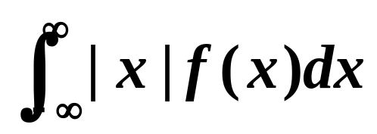
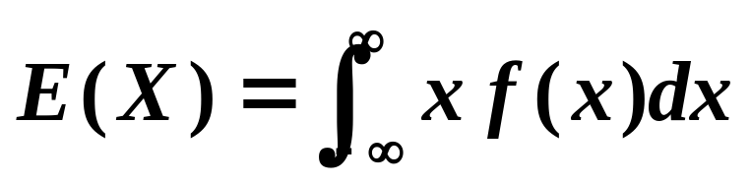
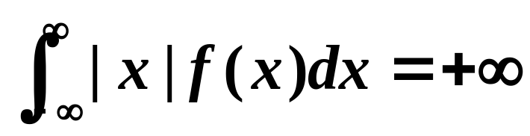
1、定义 设X是连续型随机变量，其密度函数 为 f (x),如果
有限,定义X的数学期望为
若
则称 X 的数学期望不存在

Slide 20
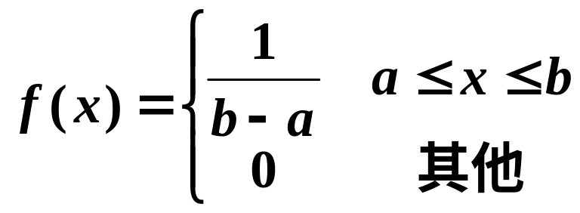
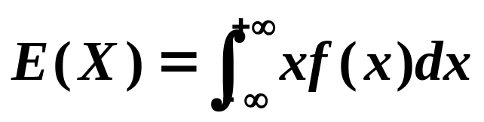
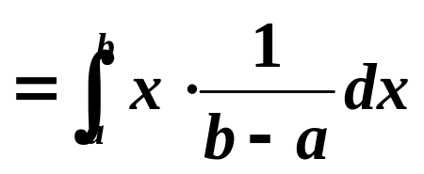
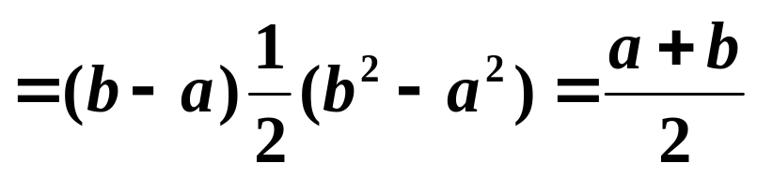
2、常见连续型随机变量数学期望
例6 设X~U(a,b)，求E(X)
解：

Slide 21
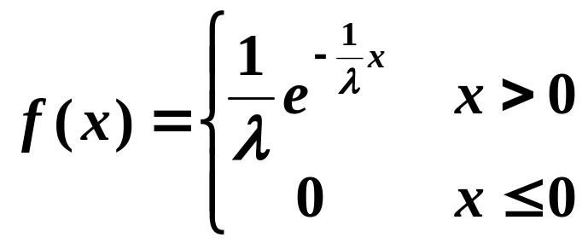
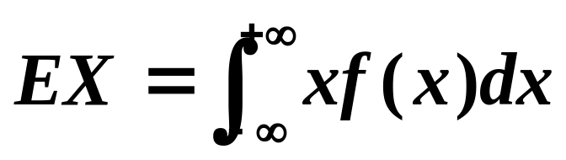
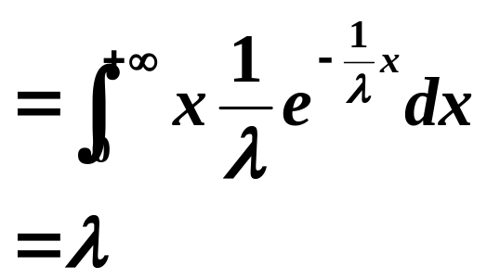
例7 设X 服从参数为λ的指数分布，求E(X)
解：
易知X的密度函数为
故：

Slide 22
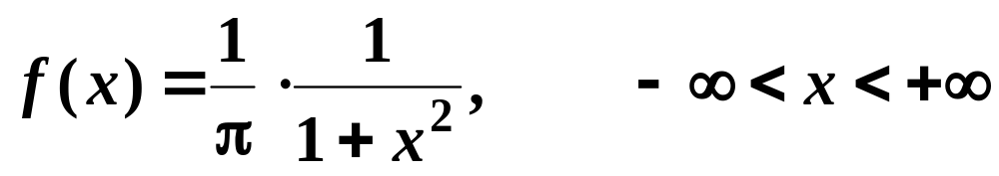
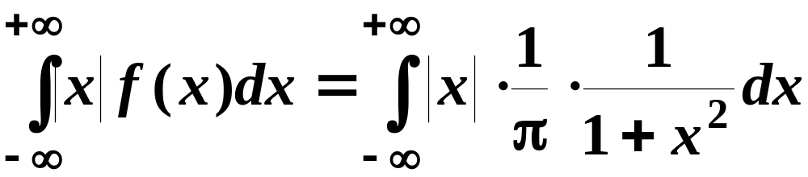

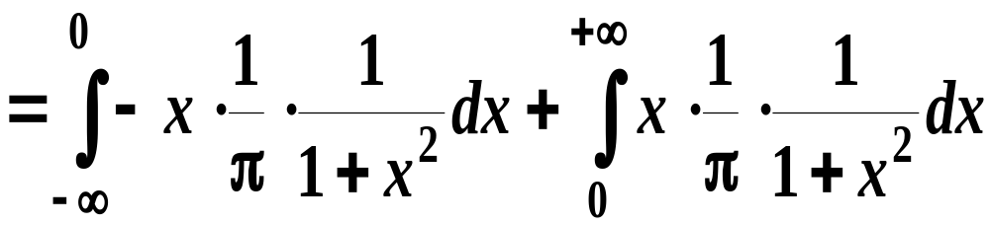
例8 r.v.X的概率密度函数为：(Cauthy分布)
由于
所以E(X)不存在！

Slide 23
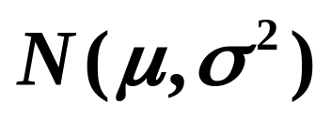

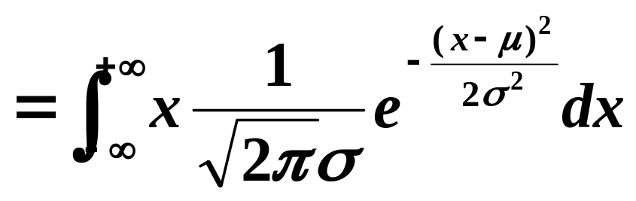
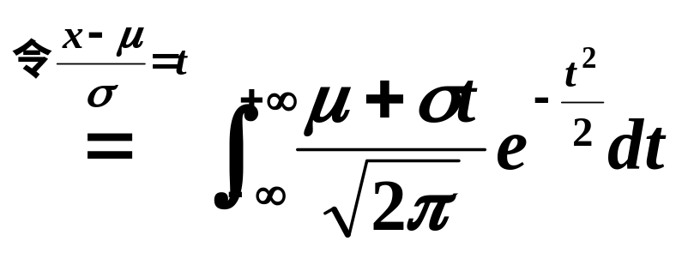
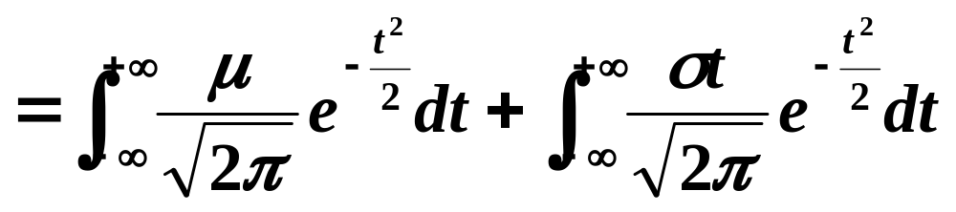
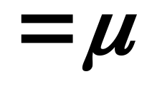
例9 若X服从
，求E(X)
解：

Slide 24
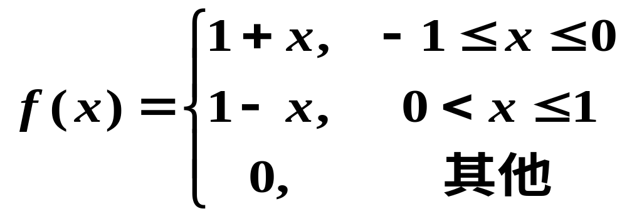

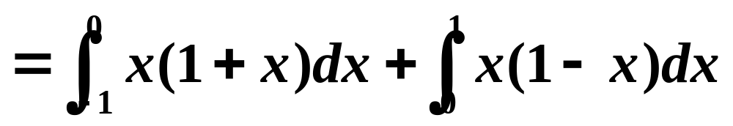
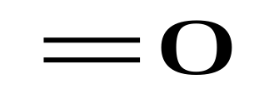
例10 设X 的概率密度为
求E(X)
解：

Slide 25
三、随机变量函数的数学期望
1. 问题的提出：
设已知随机变量X的分布，我们需要计算的不是X的期望，而是X的某个函数的期望，比如说g(X)的期望. 那么应该如何计算呢？
一种方法是，因为g(X)也是随机变量，故应有概率分布，它的分布可以由已知的X的分布求出来. 一旦我们知道了g(X)的分布，就可以按照期望的定义把E[g(X)]计算出来.

Slide 26
例11：某商店对某种家用电器的销售采用先使用后付款的方式，记该种电器的使用寿命为X（以年计）规定：
X≤1， 一台付款1500元
1 < X ≤ 2 ，一台付款2000元
2 < X ≤3 ，一台付款2500元
X>3，一台付款3000元
设X 服从指数分布，其均值为10。求该商店一台电器的平均收费。
解：X的密度函数为

Slide 27
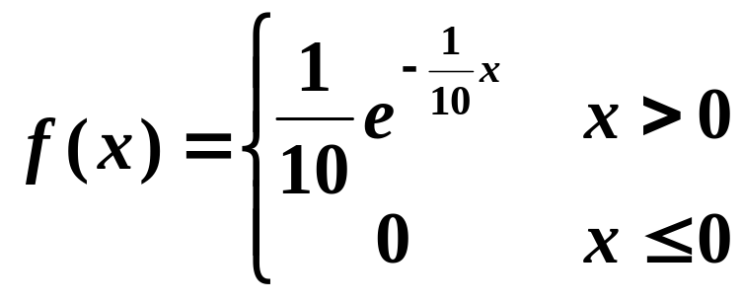
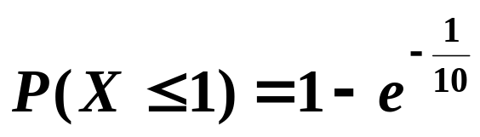







故易求得
则一台电器的收费量Y的分布为
Y
1500
2000
2500
3000
P

Slide 28


Slide 29
使用上述方法必须先求出随机变量函数g(X)的分布，有时是比较复杂的 .
那么是否可以不先求g(X)的分布而只根据X的分布求得E[g(X)]呢？
下面的基本公式指出，答案是肯定的.

Slide 30


2、设X是一个随机变量，Y=g(X)
（1） 设X 为离散型随机变量, 且其分布律为 P(X= x_{k})=p_{k} ，k=1, 2 ,…。若
绝对收敛，则Y 的数学期望存在，且

Slide 31


（2） 设X 为连续型随机变量, 其概率密度为
f (x)，且 Y= g(X)也是连续型随机变量。若
绝对收敛，则Y 的数学期望存在，且

Slide 32





例12: 设X ~ B(n , p), Y = e^{aX},求E（Y）。
解：

Slide 33




例13: 设X ~ U[0,π], Y =sinX,求E（Y）。
解：

Slide 34



3、已知二维随机变量（X，Y）的联合分
布，求函数Z=g(X,Y)的数学期望
（1） 设二维离散型随机变量(X, Y)的联合分布律为
若
绝对收敛，则Z 的数学
期望存在，而且有

Slide 35


（2） 设二维连续型随机变量(X, Y)的联合密度为
f (x, y), Z= g(X,Y)也是连续型随机变量
若
绝对收敛，则 Z 的数学期望存在，而且有

Slide 36
四、数学期望的性质
1. 设C是常数，则E(C)=C;
2. 若k是常数，则E(kX)=kE(X);
3. E(X₁+X₂) = E(X₁)+E(X₂);
一般地，随机变量线性组合的数学期望，等于随机变量数学期望的线性组合，即
=

Slide 37

注意:由E(XY)=E(X)E(Y)
不一定能推出X,Y独立
4. 设X、Y独立，则 E(XY)=E(X)E(Y);
推广：设X_{1，…，}X_{n}独立, 则有

Slide 38


五、数学期望性质的应用
例 14 设一批同类型的产品共有N件，其中次品有M 件。今从中任取n(假定n ≤ N-M)件，记这n件中所含的次品数为X，求E(X )
解：X的分布为

Slide 39


新的超几何分布，概率的和为1

Slide 40


例 15 设X 的概率密度为
其中a, b为常数，且E(X)=3/5。求a, b 的值。
由密度函数的性质
解：

Slide 41



解方程组得

Slide 42

例16：某水果商店，冬季每周购进一批苹果。已知该店一周苹果销售量X(单位:kg)服从U[1000,2000]。购进的苹果在一周内售出，1kg获纯利1.5元；一周内没售出，1kg需付耗损、储藏等费用0.3元。问一周应购进多少千克苹果，商店才能获得最大的平均利润。
解：设应购进 y ，利润为Y，1000<y<2000，则

Slide 43




求此函数的最大值即可
y=1250

Slide 44

例17 10个猎人等待一批野鸭飞过，当一群10只野鸭飞过猎人头顶时，10个猎人随机地瞄准一只野鸭并同时射击，设每位猎人击中野鸭的概率为p，求逃过这一劫的野鸭数的数学期望

Slide 45

以上，我们介绍了随机变量的数学期望，它反映了随机变量取值的平均，是随机变量的一个重要的数字特征.
但是在一些场合，仅仅知道随机变量取值的平均是不够的.

Slide 46

如,甲、乙两门炮同时向一目标射击10发炮弹，其落点距目标的位置如图：
中心
中心
乙炮
甲炮射击结果
乙炮射击结果
你认为哪门炮射击效果好一些呢?
因为乙炮的弹着点较集中在中心附近 .

Slide 47
为此需要引进另一个数字特征,用它来度量随机变量取值在其中心附近的离散程度.
这个数字特征就是我们这一讲要介绍的
方差

Slide 48

§4-2 方 差
一. 方差的概念
定义
设随机变量X的数学期望为E(X),若E[X-E(X)]²存在, 则称它为X 的方差（此时，也称X的方差存在），记为D(X)或Var(X),即
D(X)=E[X－E(X)]²
称D(X) 的算术平方根
为X的标准差或均方差，记为σ(X).

Slide 49
方差
D(X)=E[X－E(X)]²
刻划了随机变量的取值相对于其数学期望的离散程度 .
若X的取值比较集中，则方差较小；
若X的取值比较分散，则方差较大 .

Slide 50
注意：
1) D(X)≥0，即方差是一个非负实数。
2）当X 服从某分布时，我们也称某分布的方差
为D(X)。
方差是刻化随机变量取值的分散程度的一个
特征值。

Slide 51

由定义知，方差是随机变量X的函数
g(X)=[X－E(X)]²的数学期望 .
方差的计算公式
(1) 若X为离散型随机变量，其分布律为
p_{i} = P{X=x_{i}}, i=1, 2, ... ,
且D(X )存在，则

Slide 52


（2）若X为连续型随机变量，其概率密度为f(x)，且D(X)存在，则
（3）若随机变量的方差DX存在，则
展开
证：D(X)=E[X-E(X)]²
=E{X²-2XE(X)+[E(X)]²}
利用期望
性质
=E(X²)-2[E(X)]²+[E(X)]²
=E(X²)-[E(X)]²

Slide 53






3.常见分布的方差
例1：设X∼Pλ)，求D(X)
解

Slide 54



例2：设X∼B(n,p)，求D(X)
例3：设X∼B(1, p)，求D(X)
例4：设X∼U[a,b]，求D(X)
例5：设X服从参数为λ的指数分布，求D(X)。
例6：设 X ∼ N(μ, σ ²)，求D(X)
解

Slide 55



例7: 设X 的概率密度为
a为未知常数, 求a, E(X ²).
解：密度函数有正态分布的形式，比较得：
可知：X~N(3,2²)
故：
EX²=DX+(EX)²=4+9=13

Slide 56





例8 设r.v X服从几何分布，概率函数为
P(X=k)=p(1-p)^{k-1}, k=1,2,…，n
其中0<p<1,求D(X)
无穷递缩等比
级数求和公式
解：
记q=1-p
求和与求导
交换次序

Slide 57









+E(X)
D(X)=E(X²)-[E(X)]²

Slide 58




常见随机变量的方差
分布
概率分布
方差
参数为p 的
0-1分布
p(1-p)
B(n,p)
np(1-p)
λ

Slide 59






分布
概率密度
方差
区间(a,b)上的
均匀分布
E(λ)
N(μ,σ ²)

Slide 60
二. 方差的性质
性质1: 若X=C，C为常数，则
D(X)=0
性质2: 若C为常数,随机变量X的方差存在，则CX的方差存在，且
D(CX) = C ²D(X)
性质3: 若D(X),D(Y) 存在，则
D(X±Y)= DX + DY ± 2E(X-EX)(Y-EY)

Slide 61

性质4：若随机变量X,Y相互独立，它们的方差都存在，则X±Y的方差也存在，且
D(X±Y)=D(X)+D(Y)
推论1: 若随机变量X₁,X₂,…,X_{n}相互独立，它们的方差都存在，则X₁+X₂+...+X_{n}的方差存在，且

Slide 62

推论2: 若随机变量X₁, X₂ ,…, X_{n}独立同分布，它们的方差都存在，则X₁+X₂+...+X_{n}的方差存在，且
性质5: 若D(X)存在，则D(X)=0的充要条件是:
P{X=E(X)}=1

Slide 63





例9：设X∼B(n,p)，求D(X)
解：引入随机变量
相互独立，

Slide 64



例10：设随机变量X 的方差D(X)存在, 且D(X)>0令
其中E(X)是X的数学期望，求
解：

Slide 65

随机变量的标准化

Slide 66


三．契比雪夫不等式
定理：设随机变量X 的方差D(X)存在，则对任意的ε > 0，均有
或等价地

Slide 67

切比雪夫不等式说明，随机变量的方差DX越小，
事件 的概率越大，从而，X在EX
附近取值的概率也越大，进一步说明了，方差是
随机变量取值集中程度的数字特征
意义：
（1）是下一章大数定律的理论基础
（2）估计随机变量落在有限区间上的概率

Slide 68
例11 已知正常男性成人的血液中，每毫升的白
细胞数量的均值是7300，均方差为700，利用
切比雪夫不等式估计每毫升白细胞数在5200～
9400之间的概率。

